Slide 1
KHỞI ĐỘNG

Slide 2
Bài toán
Nam có 9 viên bi. Hà có nhiều hơn Nam
5 viên bi. Hỏi Hà có bao nhiêu viên bi?

Slide 3
Bài giải
Hà có số viên bi là:
9 + 5 = 14 ( viên)
Đáp số: 14 viên bi

Slide 4
PHÉP NHÂN, PHÉP CHIA TRONG PHẠM VI 100
Chủ đề 4
Bài 28:
GIẢI BÀI TOÁN BẰNG HAI BƯỚC TÍNH (TIẾT 1)

Slide 5
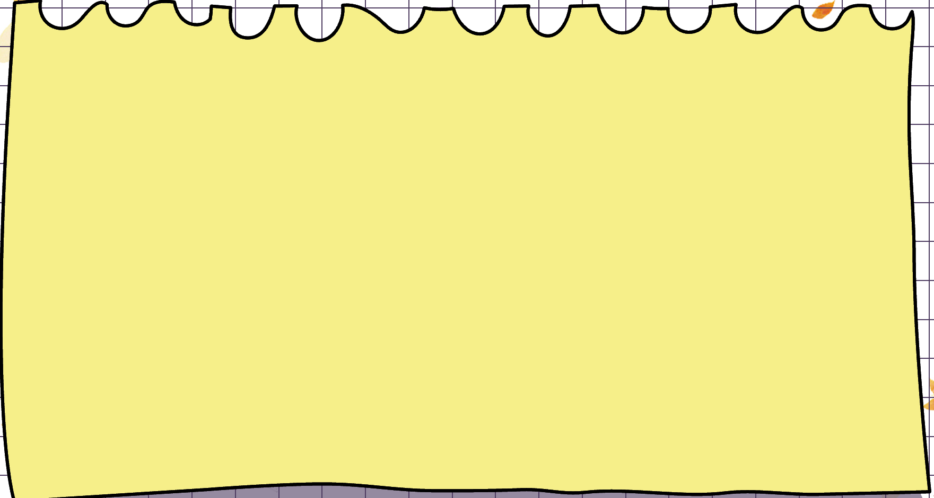

Slide 6
Bài toán 1:
Có 5 bông hoa cúc. Số hoa hồng nhiều hơn số hoa cúc là 2 bông. Hỏi:
Có bao nhiêu bông hoa hồng?
b) Có bao nhiêu bông hoa hồng và hoa cúc?
Có 5 bông hoa cúc
hoa hồng
nhiều hơn
hoa cúc
2
bao nhiêu bông hoa hồng?
bao nhiêu bông hoa hồng và hoa cúc?

Slide 7
Tóm tắt
5 bông
Hoa cúc
Hoa hồng
2 bông
? bông
Bài giải
a) Số bông hoa hồng có là:
5 + 2 = 7 (bông)

Slide 8
5 bông
Hoa cúc
? bông
? bông
7 bông
Hoa hồng
b) Số bông hoa hồng và hoa cúc là:
5 + 7 = 12 ( bông)
Đáp số: a) 7 bông hoa
b) 12 bông hoa

Slide 9
Bài giải
a) Số bông hoa hồng có là:
5 + 2 = 7 (bông)
b) Số bông hoa hồng và hoa cúc là:
5 + 7 = 12 ( bông)
Đáp số: a) 7 bông hoa
b) 12 bông hoa

Slide 10
Bài toán 2:
Ngăn trên có 10 quyển sách, ngăn dưới có nhiều hơn ngăn trên 3 quyển sách. Hỏi cả hai ngăn có bao nhiêu quyển sách?

Slide 11
Bài toán 2:
Ngăn trên có 10 quyển sách, ngăn dưới có nhiều hơn ngăn trên 3 quyển sách. Hỏi cả hai ngăn có bao nhiêu quyển sách?
Tóm tắt:
Bài giải
Ngăn dưới có số quyển sách là:
10 + 3 = 13 (quyển)
10 quyển
Ngăn trên:
3 quyển
? quyển
Ngăn dưới:
Cả hai ngăn có số quyển sách là:
10 + 13 = 23 (quyển)
Đáp số: 23 quyển sách

Slide 12
GIẢI BÀI TOÁN BẰNG HAI BƯỚC TÍNH

Slide 14
Bài 1: Số?
Can thứ nhất đựng 5l nước mắm, can thứ 2 đựng số lít nước mắm gấp 3 lần can thứ nhất. Hỏi cả hai can đựng được bao nhiêu lít nước mắm?
Tóm tắt
Bài giải
Số lít nước mắm ở can thứ hai là:
5 x ? = ? (l)
Số lít nước mắm ở cả hai can là:
? + ? = ? (l)
Đáp số: ? l nước mắm
5 l
Can thứ nhất:
? l
Can thứ hai:

Slide 15
Bài giải
Số lít nước mắm ở can thứ hai là:
5 x 3 = 15 (l)
Số lít nước mắm ở cả hai can là:
5 +15 = 20 (l)
Đáp số: 20l nước mắm

Slide 16
Bài toán 2:
Mai gấp được 10 cái thuyền, Nam gấp được ít hơn Mai 3 cái thuyền. Hỏi cả hai bạn gấp được bao nhiêu cái thuyền.
Bài giải
Nam gấp được số thuyền là:
10- 3 = 7 ( cái)
Cả hai bạn gấp được số thuyền là:
10 + 7 = 17 (cái)
Đáp số: 17 cái thuyền
Tóm tắt
Nam:
? cái
Mai:
10 cái

Slide 17
Các bước giải và trình bày bài giải bài toán giải bằng hai bước tính.
1
Tìm hiểu, phân tích, tóm tắt đề
2
Tìm cách giải phù hợp
3
Trình bày bài giải

Slide 18
CHÀO TẠM BIỆT
CÁC EM!

